Slide 1
آفاق الطاقة على التنمية المستدامة لغزة
د.ماهر تيسير الطباع
مدير العلاقات العامة والإعلام
غرفة تجارة وصناعة محافظة غزة

Slide 2
مقدمة
منذ أن قصفت إسرائيل محطة توليد الكهرباء الوحيدة في قطاع غزة في منتصف عام 2006 وذلك بعد عملية أسر الجندي شاليط , يعاني قطاع غزة و على مدار أكثر من ثمان سنوات من انقطاع التيار الكهربائي الدائم والمستمر وبشكل يومي مما زاد من معاناة المواطنين في قطاع غزة الاقتصادية و الاجتماعية و الصحية و النفسية و تقطع الكهرباء يوميا من 8 ساعات إلى 12 ساعة حسب حجم الأحمال و الضغط على الشبكة.
وهذا تسبب في أزمة كهرباء طاحنة خانقة تستنزف أموال المواطنين في إيجاد حلول وبدائل للكهرباء , حيث أن سكان قطاع غزة دفعوا ما يزيد عن مليار ونصف دولار خلال 12 عام لتوفير الطاقة البديلة للكهرباء ولفترات محدوده , وذلك مقابل أثمان مولدات ومحروقات وبطاريات وليدات وشواحن وطاقة شمسية بالإضافة إلى المعاناه والذل , وهذا المبلغ كفيل ببناء ما يزيد 5 محطات لتوليد الكهرباء بطاقة إنتاجية تتجاوز 1000 ميجا وات وهي ضعف إحتياج قطاع غزة للطاقة الكهربائية.

Slide 3
منظومة الطاقة في قطاع غزة
قطاع النـقل
محطات التحويل
الضغط العالي بين المحافظات
مصادر الطاقة
الخطوط الإسرائيلية
الخطوط المصرية
محطة التوليد(غزة)
قطاع التوزيع
المتمثل بشركة توزيع كهرباء محافظات غزة

Slide 4
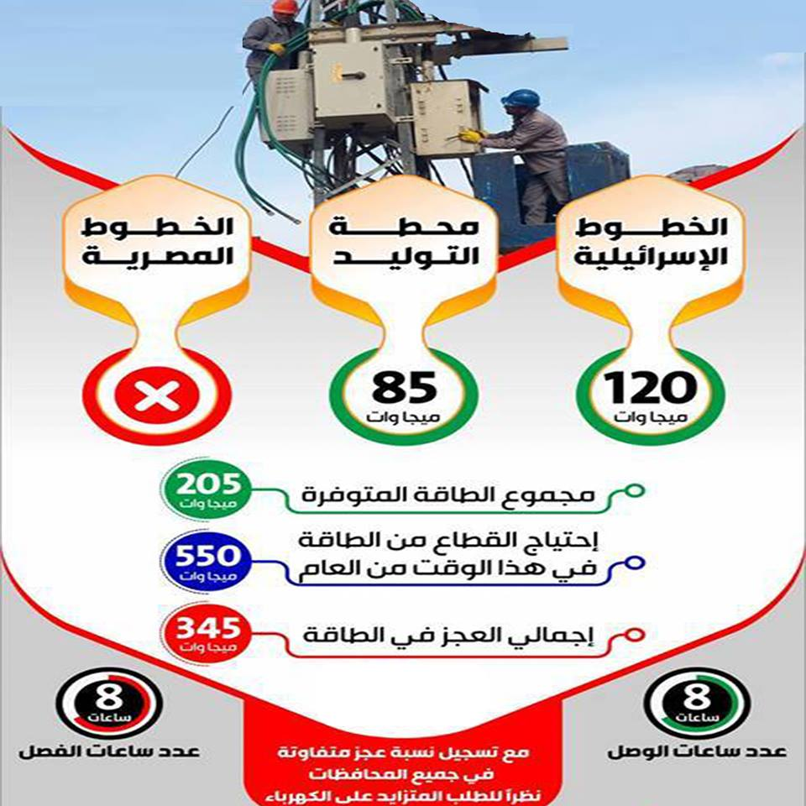
الوضع الحالي لمصادر الطاقة

Slide 5
أسباب أزمة الطاقة في غزة
محدودية مصادر الطاقة.
تزايد الاستهلاك والأحمال بشكل سنوي مع ثبات المصادر وعدم نموها.
عدم توفر مصادر ثابتة لتزويد المحطة بالوقود.
عدم القدرة على توفير ثمن الوقود اللازم لتشغيل المحطة بالكامل.
العراقيل الإسرائيلية والدولية لأي حل جذري.
قلة الوعي بأبعاد الأزمة، وحالات الاعتداء الواسعة على شبكة الكهرباء من وصلات مزدوجة وسرقات وخلافه وعدم دفع الفواتير، إضافة للفاقد الفني في الشبكة.
تتعمق الأزمة أكثر في أوقات ذروة الصيف وذروة الشتاء بسبب تضاعف الأحمال وبالتالي تراجع برنامج التوزيع.

Slide 6
إحتياج الطاقة في قطاع غزة
عدد المشتركين 2005 | عدد المشتركين 2018
110 ألف مشترك | 270 ألف مشترك

Slide 7
الحلول المقترحة
أولاً: مشروع الربط مع الجانب المصري (الربط الثماني):
لربط شبكة النقل في محافظات غزة بالشبكة المصرية جهد 220 ك.ف وتم إعداد الدراسة اللازمة والحصول على التمويل اللازم من البنك الإسلامي للتنمية ، وتعطل المشروع لأسباب سياسية، وهو يعتبر من أهم المشاريع الحيوية والاستراتيجية لقطاع الطاقة بتوفيره 600 ميجاواط للقطاع على ثلاثة مراحل.
ثانياً: مشروع الربط مع الجانب الإسرائيلي على جهد 161 ك.ف
وذلك لزيادة كمية الكهرباء الموردة من الشركة الإسرائيلية بواقع 100ميجاواط إضافية، إلا أن المشروع لازال يراوح مكانه بسبب الأوضاع السياسية، وكذلك عدم إعطاء الموافقات الرسمية اللازمة.
ثالثاً: مشروع خط الغاز من مصر أو إسرائيل لتشغيل محطة التوليد بكفاءة أكبر وتكاليف أقل.
يتم تعطيله حتى الآن بسبب الحصار على قطاع غزة.

Slide 8
توصيات
ضرورة إعفاء كل مستلزمات الطاقة الشمسية من الضرائب و الجمارك , بهدف خفض تكاليف التركيب على المستهلك.
عند ترخيص العمارات السكنية و الأبراج يجب الإشتراط على بقاء ساحة السطح خالية لإتاحة المجال لتركيب الطاقة الشمسية.
ضرورة إلزام الممولين للمشاريع السكنية في قطاع غزة بالإعتماد على الطاقة الشمسية لتلك المشاريع.
ضرورة تقديم برامج ممولة من المانحين في مجال الطاقة الشمسية للمساهمة في خفض تكاليف التركيب وتشجيع المواطنين.
ضرورة إتاحة الفرصة للقطاع الخاص للإستثمار في الطاقة الشمسية من خلال تقديم إمتيازات وتسهيلات حكومية.

Slide 9
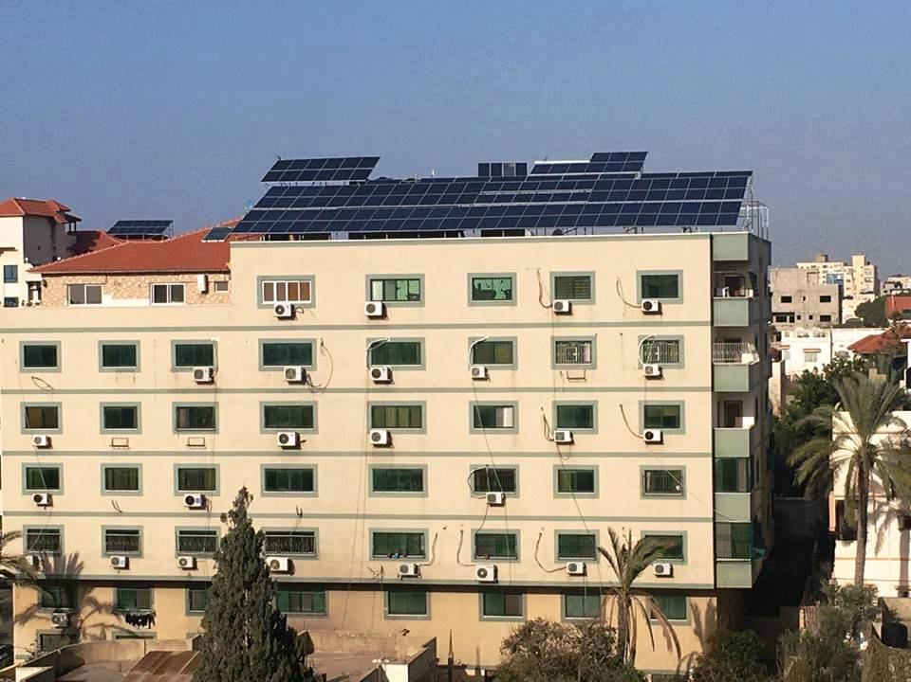
نموذج للطاقة الشمسية

Slide 10
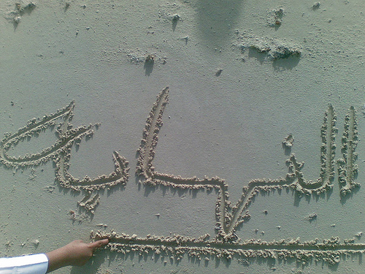
شكرا لحسن إستماعكم

